Slide 1
Tema
“Servicios Web”
SWWS
Servicios Web

Slide 2
Índice
Presentación del Tema
Teoría
Prácticas y Ejercicios
Bibliografía
SWWS
Servicios Web

Slide 3
Objetivos del tema “Servicios Web”
Comprender la arquitectura SOA
Entender como estas aplicaciones han sido clave en la evolución de la Web.
Presentación del Tema
SWWS
Servicios Web

Slide 4
Índice
Presentación del Tema
Teoría
Prácticas
Bibliografía
SWWS
Servicios Web

Slide 5
Servicios Web – Introducción (1/2)
LA WEB:
  Web de documentos
  Páginas estáticas
  Un enorme repositorio de información
  Tecnologías: HTTP y HTML
→ PERO TAMBIÉN:
  Web de aplicaciones
  Páginas generadas dinámicamente
  Aplicaciones con interface en entorno Web
  Entorno de transacciones comerciales (B2C)
  Tecnologías: CGI, ASP, PHP, JSP, Servlets,...
La WEB DE SERVICIOS (funciones/métodos) :
  “Bibliotecas” que ofrecen servicios a programas
  Web como una enorme API de servicios
  Empresas de valor añadido (B2B)
  Base de sistemas distribuidos sobre Internet
  Tecnologías: HTTP, SOAP, XML, etc.
Los SERVICIOS WEB (SW) son servicios identificados por una URI que son descritos, descubiertos y accedidos usando protocolos Web.
Los SW permiten la evolución de la Web desde una fuente distribuida de información hasta una fuente distribuida de servicios [Lara et al. 2003]
Introducción
SWWS
Servicios Web

Slide 6
Servicios Web – Introducción (2/2)
Alternativa estándar para intercambio de documentos XML.
La idea no es nueva: XML-RPC, ebXML
Permite la comunicación entre componentes software remotos:
  invocación de métodos (con envío y devolución de parámetros)
  envío de mensajes (síncrona o asíncronamente)
Uso de tecnologías estándares e independientes
  XML
  Protocolos HTTP y SMTP
SWWS
Servicios Web

Slide 7
¿Qué es exactamente un Servicio Web?
Servicio Web es una aplicación software que puede ser descubierta, descrita y accedida, basada en XML y protocolos estándar de Web sobre intranets, extranets e Internet.
Un servicio de Web es un sistema de software diseñado para soportar la interacción entre dos máquinas a través de una red. Posee un interfaz descrito en un formato que puede ser procesado por una máquina (específicamente WSDL). Otros sistemas pueden interactuar con el Servicio Web en la manera prescrita por su descripción utilizando mensajes SOAP, típicamente transportados utilizando HTTP y serializados con XML, en conjunción con otros estándares relacionados con la Web” [W3C en 2004].
Presentación Servicio Web
SWWS
Servicios Web
Notes:
COMUNICACIÓN: SOAP permite el envío y recepción de mensajes haciendo uso de XML, enviados sobre HTTP. Protocolo (ligero) que permite el intercambio de información en entornos descentralizados y distribuido ( W3C).
¿Cómo las aplicaciones conocen los detalles específicos para comunicarse con un Servicio Web? → WSDL. DESCRIPCIÓN DE LOS DETALLES DE LA COMUNICACIÓN y detalles específicos
Para saber como enviar mensajes a un servicio Web particular, una aplicación puede mirar en el WSDL y dinámicamente construir SOAP mensajes. WSDL describe la información operacional (localización del servicio, que hace el servicio, como invocarlo o comunicarse con él).
Por lo que el lenguaje utilizado para hablar por los servicios Web es SOAP y WSDL permite saber como han sido definidos los mensajes. PERO ¿cómo podemos encontrarlos? - UDDI, ebXML (¿Qué proveen los servicios?). ebXML ( dominio específico B2B).
2 Funciones importantes : Registro y permitir el descubrimiento.
Las páginas verdes de UDDI contienen entre otra información técnica, como invocar los servicios ( los WSDL).
Flujo de servicios. WSFL describe como los servicios pueden ser compuestos por nuevos servicios. Describe interacciones entre ellos. XLANG ES OTRO TIPO .

Slide 8
Ventajas
Entre las razones por las cuales los servicios Web juegan un rol principal en los sistemas distribuidos, están:
Interoperabilidad. Cualquier servicio Web puede interactuar con cualquier otro servicio Web. El protocolo estándar SOAP permite que cualquier servicio pueda ser ofrecido o utilizado independientemente del lenguaje o ambiente en que se haya desarrollado.
Ubicuidad. Los servicios Web se comunican utilizando HTTP y XML. Cualquier dispositivo que trabaje con éstas tecnologías puede tanto ser huésped como acceder a los servicios Web.
Barrera mínima de participación. Los conceptos detrás de los servicios de Web son fáciles de comprender y se ofrecen herramientas de desarrollo (ToolKits) que permiten a los desarrolladores crear e implementar rápidamente servicios de Web.
Apoyo de las Industrias. Todas las compañías apoyan el protocolo SOAP y la tecnología derivada de los servicios Web.
SWWS
Servicios Web

Slide 9
Los servicios Web pueden ser…
• Descritos mediante un lenguaje de descripción de servicio, como el lenguaje WSDL (Web Service Description Language)
• Publicados al someter las descripciones y políticas de uso en algún Registro bien conocido, utilizando el método de registro UDDI (Universal Description, Discovery and Integration).
• Encontrados al enviar peticiones al Registro y recibir detalles de enlace (binding) del servicio que se ajusta a los parámetros de la búsqueda.
• Asociados al utilizar la información contenida en la descripción del servicio para crear una instancia de servicio disponible o proxy.
• Invocados sobre la red al utilizar la información contenida en los detalles de conexión de la descripción del servicio.
• Compuestos con otros servicios para integrar servicios y aplicaciones nuevas.
SWWS
Servicios Web

Slide 10
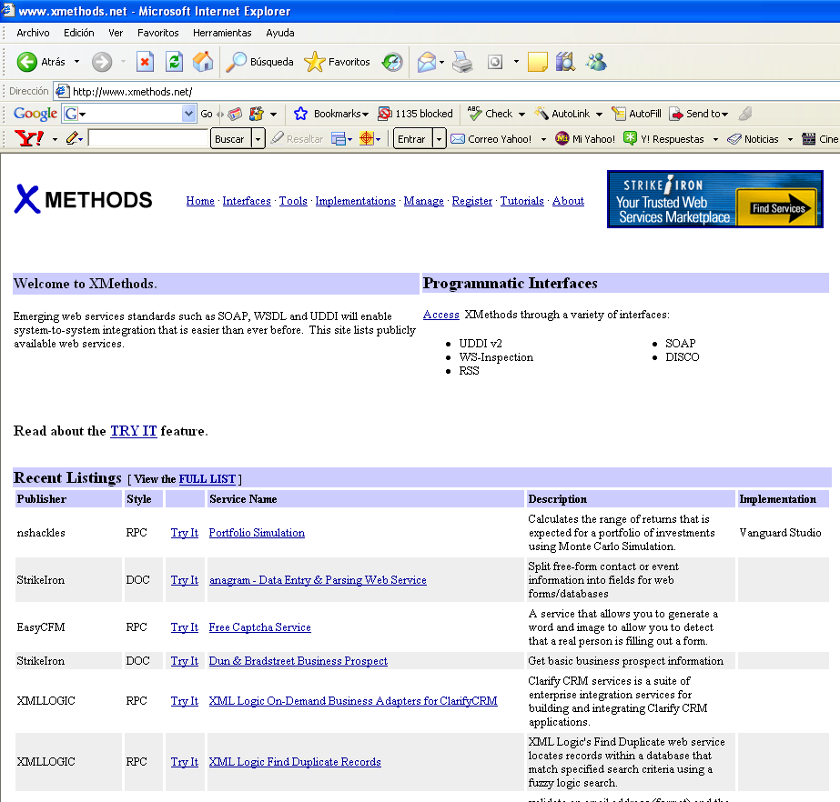
Utilización de un servicio Web. Ejemplos
Consultar listados de servicios web: www.xmethods.net, www.bindingpoint.com,
Desarrollo ( y uso) de servicios web: http://www.amazon.com/webservices , http://code.google.com/apis.html
http://
Posibilidad de ejecutarse
SWWS
Servicios Web
Notes:
Caso práctico: cómo usar los servicios web de Amazon en tu sitio web :
http://www.netveloper.com/contenido2.aspx?IDC=171_0

Slide 11



Motivación desde el B2B
cliente
proveedor
Servidorweb
Petición interna
al proveedor
Infraestructura interna
Las interacciones B2B se realizan a través de páginas Web, rellenando formularios,
o vía e-mail.
Infraestructura interna
Servidorweb
Salvo excepciones , los procesos internos están automatizados, pero las interacciones con el exterior no.
Infraestructura interna
mayorista
Copyright Springer Verlag Berlin Heidelberg 2004
SWWS
Servicios Web

Slide 12
Limitaciones de los Middleware convencionales en los B2B (1/3)
En interacciones entre organizaciones no hay un lugar obvio donde colocar el middleware ( software de conectividad que hace posible el funcionamiento de aplicaciones distribuidas sobre plataformas heterogéneas. Capa de abstracción)
Los middleware tradicionales se sitúan entre las aplicaciones a integrar. Las aplicaciones están distribuidas, pero el middleware se centraliza y controla por una compañía.
La adopción de la misma solución supone que el cliente, el proveedor y el mayorista acuerdan utilizar una determinada plataforma middleware
Middleware
SWWS
Servicios Web
Notes:
El Middleware es un software de conectividad que ofrece un conjunto de servicios que hacen posible el funcionamiento de aplicaciones distribuidas sobre plataformas heterogéneas. Funciona como una capa de abstracción de software distribuida, que se sitúa entre las capas de aplicaciones y las capas inferiores (sistema operativo y red). El Middleware nos abstrae de la complejidad y heterogeneidad de las redes de comunicaciones subyacentes, así como de los sistemas operativos y lenguajes de programación, proporcionando una API para la fácil programación y manejo de aplicaciones distribuidas. Dependiendo del problema a resolver y de las funciones necesarias, serán útiles diferentes tipo de servicios de middleware.
Por lo general el middleware del lado cliente está implementado por el Sistema Operativo subyacente, el cual posee las librerías que implementan todas las funcionalidades para la comunicación a través de la red.

Slide 13
Limitaciones de los Middleware convencionales en los B2B (2/3)
La solución presentada podría ser posible si hay pocas compañías involucradas
Si hay varias compañías, hay que tener en cuenta que
  Las compañías quieren preservar su autonomía y confidencialidad
  ➔ Limitaciones de los Middleware convencionales en el B2B
Una alternativa sería la comunicación punto-a-punto
  Esto quiere decir, que cuando dos compañías quieren comunicar, acuerdan utilizar cierta infraestructura middleware.
  Por ejemplo, ambos utilizan sus respectivos broker de mensajes para intercambiar mensajes (Dos o mas aplicaciones utilizando broker de mensajes distintos, pero homogéneos pueden interaccionar).
Middleware
SWWS
Servicios Web

Slide 14
Limitaciones de los Middleware convencionales en los B2B (3/3)
proveedor
cliente
middleware para interacción proveedor-cliente
middleware para interacción proveedor-mayorista
mayorista
middleware para integrar middlewares
middleware para interacción proveedor-XYZ
compañia XYZ
middleware para interacción proveedor-ABC
Adaptador proveedor
Adaptador proveedor
Adaptador proveedor
Otra compañia ABC
Infraestructura interna
La falta de un middleware centralizado obliga a interacciones uno-a-uno utilizando diferentes plataformas middleware
Copyright Springer Verlag Berlin Heidelberg 2004
SWWS
Servicios Web
Notes:
Con middleware tradicionales se presupone que las interacciones durarán poco, mientras que cuando son varias organizaciones las que participan
las interacciones suelen durar mucho más (horas, días).
Þ p.e. el proveedor puede comunicar la confirmación de que se ha procesado una orden cuando ya se ha recogido la mercancía por parte de la empresa de transporte.
Þ Las interacciones serán asíncronas, pero tenemos todavía el problema de soportar transacciones.
o Al ser interacciones entre varias compañías, implícitamente se desconfía de la falta de seguridad del resto.
Þ Esto implica autentificación, encriptación de mensajes, restricciones de acceso.

Slide 15
B2B con servicios web (1/2)
Uno de los aspectos clave que solventa las limitaciones de los middleware tradicionales es la Arquitectura Orientada a Servicios
En términos de middleware, un servicio es un procedimiento, un método o un objeto con una interface estable y pública que puede ser invocado por un cliente
Los servicios Web no añaden nada nuevo en este sentido salvo que pueden ser invocados a través de la red por cualquier empresa
Los matices que introducen los servicios Web son:
Los servicios Web “pueden estar desarrollados por distintas empresas”, y por lo tanto los diferentes servicios son autónomos e independientes
- En contraposición con objetos CORBA desarrollados por un mismo equipo.
Esto lleva a aplicaciones desacopladas y más modulares
¡OJO, no todo servicio disponible en el Web es un Servicio Web!
- En un sentido amplio, podemos obtener estos servicios a través del servidor Web de la compañía
- Un servicio Web es una aplicación con un interfaz público y estable, no un conjunto de páginas Web.
Presentación de Servicios Web
SWWS
Servicios Web

Slide 16
B2B con servicios web (2/2)
Lenguajes y protocolos
estándarizados, eliminando
la necesidad de diferentes infraestructuras middleware
(solo se precisa el middleware
de los servicios Web)
Cliente
ServicioWeb
Proveedor
Servicio Web
Petición interna
al proveedor
Infraestructura interna
Infraestructura interna
interacciones basadas en protocolos rediseñados para la interacción uno a uno y B2B
ServicioWeb
Funcionalidad interna disponible como un servicio
Infraestructura interna
Copyright Springer Verlag Berlin Heidelberg 2004
mayorista
SWWS
Servicios Web

Slide 17
Servicios web y EAI (Integración de Aplicaciones Empresariales ) 1/2
servicioWeb
servicioWeb
cliente
servicio Web
Red WAN (Internet)
middleware
middleware
Servicio interno
Servicio interno
Servicio interno
Servicio interno
Compañia A (proveedor)
Compañia B (cliente)
Copyright Springer Verlag Berlin Heidelberg 2004
SWWS
Servicios Web

Slide 18
Servicios web y EAI (Integración de Aplicaciones Empresariales ) 2/2
Los servicios Web requieren arquitectura externa e interna,
con el correspondiente soporte middleware
Tecnologías, productos y estándares dan soporte
a las arquitecturas.
Compañia D (cliente)
Compañia A (proveedor)
cliente
Servicio Web
Interface servicio Web
Acceso al sistema interno
Arquitectura externa
Servicio Web
arquitectura interna
ServicioWeb
Servicio Web
Compañia C (proveedor)
middleware
Servicio interno
Servicio interno
ServicioWeb
Servicio Web
Copyright Springer Verlag Berlin Heidelberg 2004
Compañia B (proveedor)
SWWS
Servicios Web

Slide 19
Arquitectura Externa
Compañia A (petición del servicio)
Compañia B (proveedor servicio)
Servicio Web cliente
Servicio Web
Middleware Servicios Web (interno)
3.interacción
Middleware Servicios Web (interno)
Otros niveles
Otros niveles
2.búsqueda
1. publica la descripción del servicio
La abstracción e infraestructura ofrecida por el registro es parte del middleware externo
descripciones servicios
Compañia C (proveedor servicio directorio)
Copyright Springer Verlag Berlin Heidelberg 2004
SWWS
Servicios Web
Notes:
La arquitectura externa tiene tres componentes:
1) Broker centralizado
• Análogo a los broker de mensajes que redireccionan los mensajes, con servicios de logging, transacciones, servicios de nombre y de directorio, etc.
• En la práctica el único componente centralizado de los servicios Web es el servicio de nombres y de directorio.
2) Infraestructura de protocolo
• Componentes que coordinan las interacciones entre servicios Web
3) Infraestructura de composición de servicios
• Herramientas que soportan la definición y ejecución de servicios compuestos.

Slide 20

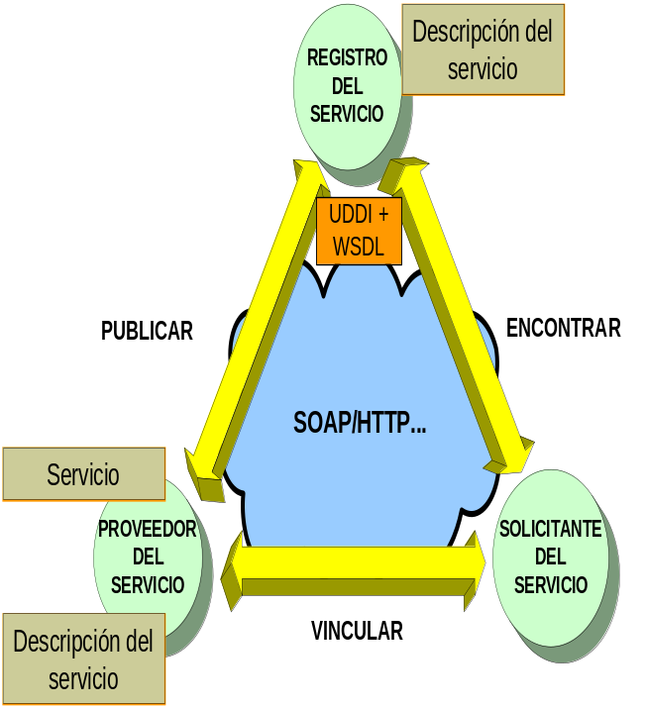
Arquitectura Orientada a Servicios (SOA)
Ontologías
[Adaptado de IBM y Web Services Architecture ,W3C Working Group]
SWWS
Servicios Web
Notes:
Las componentes de los servicios Web son:
Servicio. La aplicación es ofrecida para ser utilizada por solicitantes que llenan los requisitos especificados por el proveedor de servicios. La implementación se realiza sobre una plataforma accesible en la red. El servicio se describe a través de un leguaje de descripción de servicio. Tanto la descripción como las políticas de uso han sido publicadas de antemano en un registro.
Proveedor de Servicio. Desde el punto de vista comercial, es quien presta el servicio. Desde el punto de vista de arquitectura, es la plataforma que provee el servicio.
Registro de Servicios. Es un depósito de descripciones de servicios que puede ser consultado, donde los proveedores de servicios publican sus servicios y los solicitantes encuentran los servicios y detalles para utilizar dichos servicios.
Solicitante de servicios. Desde el punto de vista comercial, la empresa que requiere cierto servicio. Desde el punto de vista de la arquitectura, la aplicación o cliente que busca e invoca un servicio.

Slide 21
Paradigma Servicios Web
El proveedor se registra en un directorio especificado con UDDI-Universal Descriptor Discovery and Integration y en su sitio especifica:
  las características de los servicios que ofrece utilizando WSDL-Web Services Description Lenguage
  el método y acceso asociado a cada servicio mediante SOAP-Simple Objet Acces Protocol
El usuario localiza al proveedor mediante el directorio e identifica los servicios que ofrece y una vez elegido alguno accede a él a través del método asociado.
Teoría
SWWS
Servicios Web

Slide 22
Detalles de la arquitectura
COMUNICACIÓN: SOAP permite el envío y recepción de mensajes haciendo uso de XML, enviados sobre HTTP, protocolo (ligero) que permite el intercambio de información en entornos descentralizados y distribuido ( W3C).
¿Cómo las aplicaciones conocen los detalles específicos para comunicarse con un Servicio Web?
  WSDL. DESCRIPCIÓN DE LOS DETALLES DE LA COMUNICACIÓN y detalles ESPECÍFICOS. Para saber como enviar mensajes a un servicio Web particular, una aplicación puede mirar en el WSDL y dinámicamente construir SOAP mensajes. WSDL describe la información operacional (localización del servicio, que hace el servicio, como invocarlo o comunicarse con él).
Por lo que el lenguaje utilizado por los servicios Web para hablar es SOAP y WSDL permite saber como han sido definidos los mensajes. PERO ¿cómo podemos encontrarlos?
  Con UDDI, ebXML (¿Qué proveen los servicios?). ebXML ( dominio específico B2B).
  Dos funciones importantes : Registro y permitir el descubrimiento.
Las páginas verdes de UDDI contienen entre otra información técnica, como invocar los servicios ( los WSDL).
Flujo de servicios. WSFL describe como los servicios pueden ser compuestos por nuevos servicios. Describe interacciones entre ellos. Otros tipos, p.e. XLANG.
Tecnologías
SWWS
Servicios Web

Slide 23
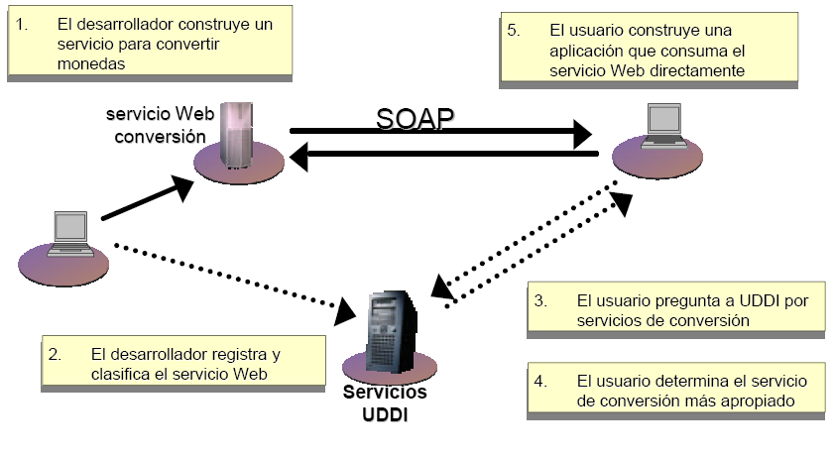
Funcionamiento. Ejemplo
Departamento de Informatica U. Oviedo
SWWS
Servicios Web

Slide 24



Implantación C/S con Servicios Web
c l i e n t e s
servicios web
Directorio de
Organizaciones
(UDDI)
Descripción de
Los servicios
WSDL/XML
o r g a n i z a c i o n e s
Directorio
de servicios
UDDI/
XML
Servicio
web
servicios web
servicios web
Sistema de
información
Servicio
web
Descriptor de
Servicios
(WSDL)
Descripción de
Los servicios
WSDL/XML
Servicio
web
Descripción de
Los servicios
WSDL/XML
Servicio
web
Servicios
de información
(heterogéneos)
Servicio
web
Interfaces de
acceso
(SOAP)
Sistema de
información
Sistema de
información
Servicio
web
Servicio
web
Servicio
web
Servicio
web
SWWS
Servicios Web

Slide 25


Funcionamiento detallado (1/2)
<operation name="orderGoods”
<input message = "OrderMsg"/>
</operation>
WSDL del proveedor del servicio
Compilador WSDL (lado cliente)
Compilador WSDL (lado servidor)
Cliente servicio
Proveedor servicio
Objeto aplicación
(cliente)
Objeto aplicación
(provedor servicio)
Copyright Springer Verlag Berlin Heidelberg 2004
stub
skeleton
Middleware basado en SOAP
Middleware basado en SOAP
Mensajes SOAP
SWWS
Servicios Web
Notes:
La principal diferencia con middleware convencioanales es la ausencia de una plataforma middleware común.

Slide 26



Funcionamiento detallado (2/2)
Cliente servicio
Proveedor servicio
Objeto aplicación
(cliente)
Objeto aplicación
(provedor servicio)
stub
skeleton
Middleware basado en SOAP
Middleware basado en SOAP
Mensajes SOAP
SOAP mensajes
(para buscar servicios)
SOAP mensajes
(para publicar descripciones de servicios)
Copyright Springer Verlag Berlin Heidelberg 2004
Sólo nos falta un servicio de nombres y directorio:
-interfaces y URI en el que están disponibles los servicios
Middleware basado en SOAP
descripciones de servicio
Registro UDDI
SWWS
Servicios Web
Notes:
La principal diferencia con middleware convencioanales es la ausencia de una plataforma middleware común.

Slide 27
Infraestructura mínima de Servicios Web
Para abordar el problema de la invocación de Servicios Web precisamos:
Una sintaxis común para todas las especificaciones: XML
Un mecanismo de interacción entre lugares remotos.
* La especificación de este mecanismo de interacción requiere
Un formato de datos común para los mensajes que se intercambian
Un acuerdo o norma para soportar formas de interacción específicas (p.e.mensajes o RPC)
Un conjunto de mapeos de mensajes en un protocolo de transporte
En el contexto de los servicios Web se pueden usar diferentes protocolos de transporte: TCP/IP, HTTP para hacer tunneling, SMTP (e-mail) si se quiere mensajes asíncronos.
Por lo tanto el mecanismo debe ser lo suficientemente general para trabajar con diferentes protocolos de transporte.
* El mecanismo de interacción debe permitir que las aplicaciones estén
poco acopladas
• Por esta razón la unidad de comunicación básica será el mensaje
• Sin embargo, se pueden permitir también interacciones al estilo RPC, por
ejemplo, cuando las dos aplicaciones fueron diseñadas originalmente sobre
middlewares basados en RPC.
Tecnologías
SWWS
Servicios Web
Notes:
-

Slide 28
WS-I ( Web Services Interoperability)
La Organización para la Interoperabilidad de los Servicios Web ( http://www.ws-i.org/ ) es un esfuerzo de la industria con el objetivo de fomentar la interoperabilidad de los servicios Web entre distintas plataformas, aplicaciones y lenguajes de programación. La organización une una comunidad diversa de líderes en servicios Web cuyo principal objetivo es dar respuesta a las necesidades de los clientes proporcionando unas directrices, prácticas recomendadas y recursos de ayuda para el desarrollo de servicios Web interoperables. Esta comunidad desarrolla activamente herramientas, recursos y otras guías de apoyo para ayudar en la implementación de los servicios Web.
  Perfiles. Conjunto de especificaciones sobre servicios Web que trabajan conjuntamente para soportar tipos específicos de soluciones.
  Directrices de implementación. Recomendaciones para el uso de especificaciones de maneras que hayan sido probadas ser las más interoperables.
  Implementaciones de ejemplo.
  …
Algunas organizaciones asociadas que complementan el actual trabajo del WS-I son el W3C (World Wide Web Consortium) y el IETF (Internet Engineering Task Force).
Tecnologías
SWWS
Servicios Web

Slide 29
WS-I ( Web Services Interoperability)
Basic Profile Working Group: Se encarga de la creación de especificaciones que garanticen la interoperabilidad entre sistemas. Algunos ejemplos pueden ser:
WS-I Basic Profile 1.0 : En Agosto del 2003 apareció esta norma aportando soluciones a más de 200 problemas de interoperabilidad. Entre los estándares y protocolos que forman la recomendación destacan SOAP 1.1, WSDL 1.1, UDDI 2.0, XML 1.0 y XML Schema.
WS-I Basic Profile 1.1 : Se publicó en Abril de 2006, incluyendo mejoras como el soporte para mensajería SOAP con archivos adjuntos (SwA).
WS-I Basic Profile 2.0 : La versión final apareció el 9 de noviembre de 2010.
Basic Security Profile Working Group: Encargado de la elaboración de sistemas de mensajería SOAP segura, incorporando además especificaciones elaboradas por OASIS (Organization for the Advancement of Structured Information Standards ). Cuenta con un comité técnico denominado Web Services Security TC (WSS) cuyo propósito es continuar el trabajo descrito en la especificación WS-Security, que fue escrita dentro del contexto del Web Services Security Roadmap publicado en Abril de 2002.
  WS-I Security Profile 1.1 . Es la actual versión de este estándar ( 24 de Enero de 2010).
Tecnologías
SWWS
Servicios Web

Slide 30
Referencias
Patrick Cauldwell et al. “Profesional Servicios Web XML”.. ISBN: 84-415-1363-5, Wrox, Anaya Multimedia, 2002
Daconta, Michael C.; Obrst, Leo, J. and Smith, Kevin, T “The semantic Web. A guide to the future of XML, Web services, and knowledge management”. Ed. Wiley, ISBN: 0-471-43257-1. (2003).
Web Services Interoperability Organization: http://www.ws-i.org/
W3C, Standards, Web Services. http://www.w3.org/standards/webofservices/
Tecnologías
SWWS
Servicios Web
Notes:
-

